Slide 1
gRPC의 개념 및 사용성
목차
개념 (RPC, REST, gRPC)
2. gRPC 의 장점
3. gRPC 의 사용
4. WCF vs gRPC
RESTful gRPC
참고. gRPCSample program 구조

Slide 2
개념
gRPC 란?
-> google에서 만든 RPC 통신 플랫폼
RPC (Remote Procedure Call) : 원격 프로시저 호출
-> 다른 주소에 있는 함수를 내 것처럼 호출하게 해주는 기술
1) 네트워크로 연결된 서버 상의 프로시저를 원격으로 호출할 수 있는 기능.
-> Client 입장에서 통신이나 호출 방식에 신경 쓰지 않고 원격지의 자원을 내 것처럼 사용할 수 있다.
2) IDL 기반으로 언어에 독립적인 인터페이스를 제공
-> IDL : Interface Definition Language -> 인터페이스 정의 언어 -> 호출 규약
-> 다양한 언어환경에서 확장 가능
지원언어 : C++, JAVA, Python, Ruby, Node.js, C#, Go, PHP, Object-C …
3) 스텁(Stub) : RPC의 핵심 개념!!!
-> 파라미터 및 결과값의 변환을 담당한다.
-> 서버와 클라이언트는 서로 다른 주소 공간을 사용하므로, 함수 호출에 사용된 매개 변수를 변환해줘야 한다.

Slide 3
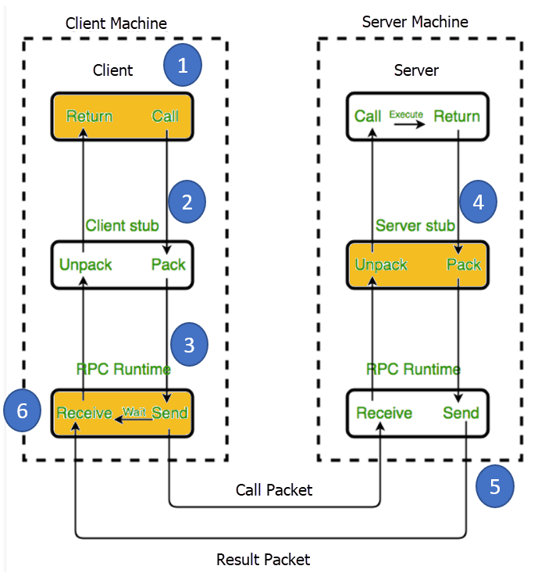
개념
4) RPC 통신 과정
통신 과정
1) Client 에서 함수 호출
2) Client Stub에서 파라미터 변환하고
3) RPC runtime을 통해 함수 호출
4) Server 에서 수신하고 함수 처리 후 결과값 반환
-> Client 는 Server 에 있는 함수를 Local에 있는 것처럼 사용할 수 있다.
Stub 이 하는 일
1) 함수 호출 시 Client Stub 이 파라미터를 변환하고
2) Server Stub 이 파라미터를 역변환하여 함수를 실행하고
3) 함수 실행 후 결과값을 Server Stub이 변환하여 리턴하고
4) Client Stub 이 반환값을 역변환하여 데이터를 사용한다.
RPC 특징
1) IDL을 사용하여 호출 규약을 정의
-> 함수명, 인자, 반환값을 IDL 파일에 정의하고 컴파일하면
stub code가 자동 생성된다.
2) Stub code에 명시된 함수는 형식만 있고 상세 기능은 Server에서 구현한다.

Slide 4
개념
RPC 의 실패 이유 -> 구현이 어렵고 지원기능에 한계가 있어서 REST 한테 밀렸다.
REST ( Representational State Transfer )
-> HTTP Uri 를 통해 자원을 명시하고,
HTTP Method (POST, GET, PUT, DELETE)를 통해 자원에 대한 CRUD Operation을 적용
-> JSON, XML 데이터 포맷을 사용
-> 장점 : HTTP 프로토콜에 따르는 모든 플랫폼에서 사용이 가능하다.
-> 다양한 클라이언트에서 사용 ( 브라우저, 모바일 )
-> 단점 : 표준이 존재하지 않는다.
-> 서비스를 사용하기 위해서는 정해진 규약에 관련된 문서가 필요하다.
-> 유지보수에서 고려할 사항들이 많다.
-> 추가적인 개념 설명
-> REST API : REST 기반으로 서비스 API를 구현한 것.
-> RESTful : REST API를 제공하는 웹 서비스를 RESTful 하다고 할 수 있다.

Slide 5
개념
gRPC ( google Remote Procedure Call )
-> google 사에서 개발한 오픈소스 RPC 프레임워크
1) ProtoBuf ( 프로토콜 버퍼 )
-> google 사에서 개발한 데이터를 직렬화 기법
-> 바이트 단위로 변환
-> text 기반인 Json 보다 적은 byte로 정보를 저장할 수 있다. Ex) Json : 82byte -> Protocol Buffer : 33byte
2) Proto File
-> 프로토콜 버퍼에 사용되는 데이터 타입을 정의한 파일이다.
-> Proto File을 통해 Stub을 만들어 준다.
-> 구성요소
1) Message : 주고 받는 Data들을 Message로 정의
2) Field : Message 안에서 Data의 형식을 정의
ex) message PatientInfo
{
string PatientID = 1;
string PatientName = 2;
}
3) Service
-> RPC를 통해 서버가 클라이언트에 제공할 함수의 형태를 정의

Slide 6
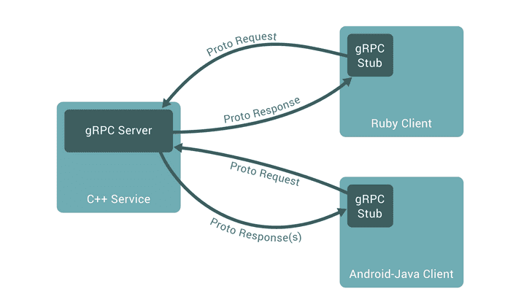
2. gRPC 장점
1. 빠르다.
protocol buffer 라는 데이터 직렬화 방식을 사용하여 빠르다.
-> 압축을 사용하여 빠르고, 간단하고, 데이터의 크기도 작다.
-> JSON 직렬화에 비해 최대 8배 빠르다.
2. 확장성이 좋다.
-> IDL 기반으로 다양한 언어를 가진 환경에서도 쉽게 확장이 가능하다.
3. Connection 비용이 감소된다.
-> HTTP/2 지원
-> 동일한 연결로 병렬적인 요청을 처리할 수 있고 연결을 유지할 수 있다.
4. 보안에 좋다.
-> HTTP/2 를 사용하는 경우 안전하다. -> https:// 인증서 지원

Slide 7
3. gRPC의 사용
Microservice 에 사용하기 좋다.
Microservice 란?
-> 하나의 서버가 모든 기능을 가지고 있는게 아니라 독립적인 기능을 가진 여러 서버들을 만들고
서버들간 통신을 하도록 만든 아키텍처
-> gRPC는 짧은 지연 시간과 높은 처리량을 위해 설계되었으므로 경량 마이크로 서비스에 적합하다.
스타트업에서 사용중
-> 뱅크샐러드, 당근마켓, 버즈빌
개인적인 생각
-> 클라이언트 서버간 통신은 사용 빈도가 적고 참고할 소스가 부족하다.
-> 유지보수에 어려움이 있을 수 있다.

Slide 8
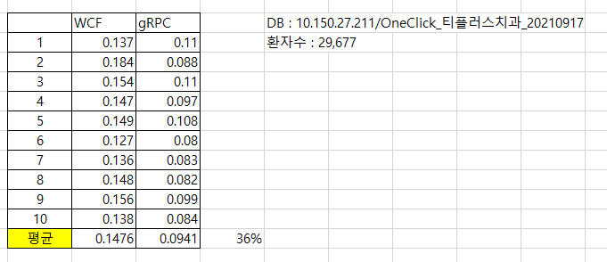
4. gRPC vs WCF
1) WCF 개발자에게 gRPC를 권장하는 이유
-> WCF와 유사성 : 두 플랫폼 모두 네트워킹에 걱정할 필요없이 클라이언트와 서버가 동일한 곳에 있는 것처럼 코딩할 수 있다.
-> 인터페이스를 선언하는 프로세스는 서로 다르지만 서비스를 선언하고 구현하는 원칙은 같다.
-> gRPC 서비스 환경은 WCF 개발자에게 직관적이다.
2) gRPC vs WCF 속도 비교
-> 같은 데이터를 WCF Server 와 gRPC Server 를 이용하여 가져오는 시간을 측정하여 비교
-> gRPC가 WCF에 비해 36% 좋은 성능을 보여준다.
-> 데이터가 크고 복잡할 수록 속도 차이가 더 클 것으로 예상된다.

Slide 9
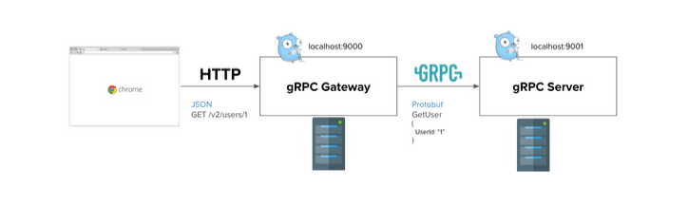
5. RESTful gRPC
RESTful
-> REST API를 제공하는 서비스를 RESTful 하다고 할 수 있다. -> HTTP Uri 로 호출이 가능하다.
RESTful 하게 통신 가능한 gRPC server
-> gRPC gateway 를 사용하여 RESTful 하게 구현한다.
gRPC gateway 의 역할
-> client로 부터 HTTP JSON 정보를 받고, 이 정보를 gRPC 서비스 형식(Protocol Buffer)으로 변환하여
gRPC Server로 전송한다.
1) Client는 9000 포트로 HTTP 요청
2) gRPC gateway 는 Protocol Buffer 로 변환하여 9001 포트로 gRPC 요청
-> RESTful HTTP API를 gRPC로 변환해 주는 미들웨어 역할을 한다.
-> gRPC Server와 동일한 Proto File 을 읽고 리버스 프록시 서버를 생성한다.
-> gRPC-gateway는 golang만 지원하므로 다른 언어로는 리버스 프록시 서버를 생성할 수 없다.

Slide 10
참고. gRPCSample program
Client
Server
View
gRPC Service
ViewModel
serverEngine
gRPC
Model
AccountService
DB
gRPC Service
(ServiceProvider.cs)
DatabaseProvider
MSSQL
Common
IDL
(ServiceDefinition.proto)
Compile
Stub
ServiceDefinitionGrpc.cs

Slide 11
참고. gRPCSample program
Client
Server
View
gRPC Service
ViewModel
serverEngine
gRPC
Model
AccountService
DB
gRPC Service
(ServiceProvider.cs)
DatabaseProvider
MSSQL
Common
IDL
(ServiceDefinition.proto)
Compile
Stub
ServiceDefinitionGrpc.cs

